Slide 1
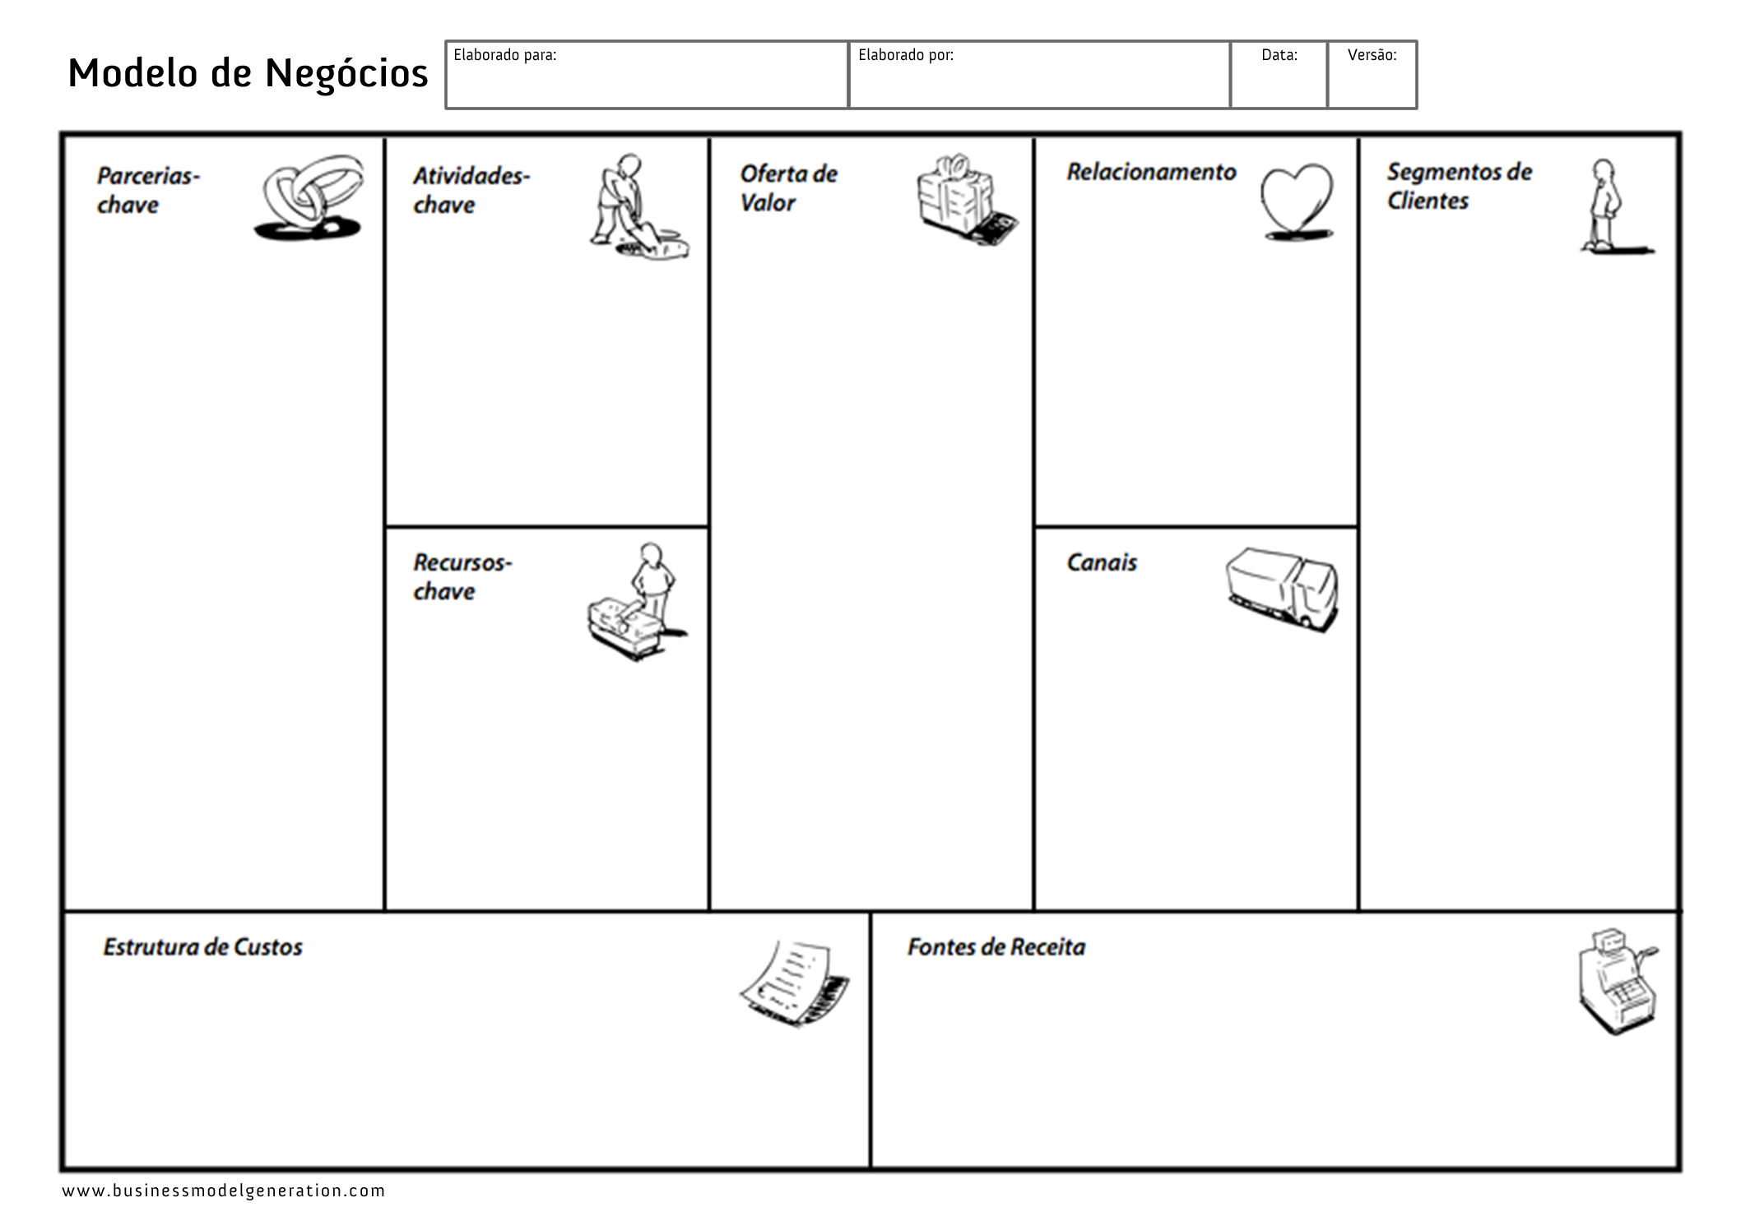
Milena Rodrigues
Compartilhamento de alimentos para quem precisa
Solidariedade
FATEC
Unir empresas que precisam doar com pessoas que precisam receber
Entidades que doam refeições.
Criar relacionamento através de Ações
Entidades
Gratuito
Empresas de pequeno/médio e grande porte
Suporte a empresas/pessoas
Restaurantes
Almoço e Janta
Sorocaba
Supermercados
ADM
Mídias Sociais
CEAGESP/CEASA
Aplicativo/Site
Site
Comercial
Aplicativo
TI/Plataforma
O OBJETIVO É SER GRATUITO.

